Slide 1
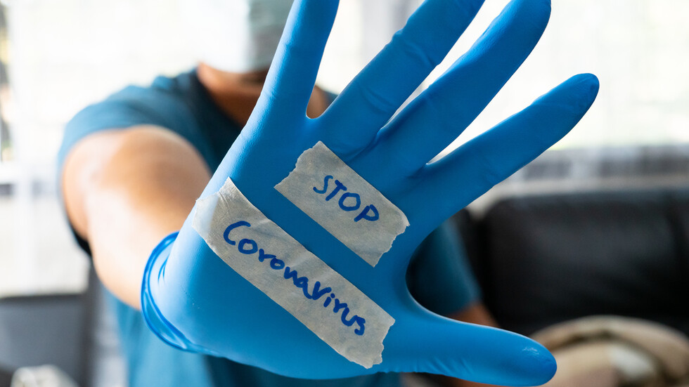
МЕРКИ ЗА ПРЕДПАЗВАНЕ ОТ КОРОНАВИРУС (COVID-19)

Slide 2
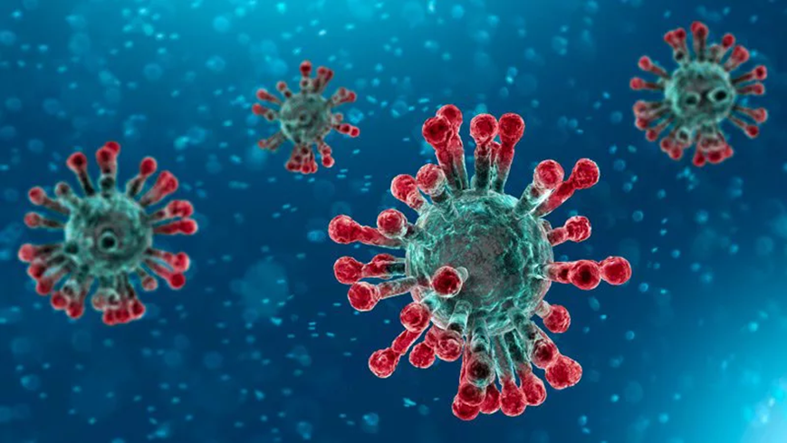
Коронавирус (COVID-19) е респираторен вирус, който се предава по въздушно-капков път, при пипане на заразени повърхности или директно по пътя ръка-нос, ръка-очи, ръка-уста, ръка-ръка, но само ако ръката на здравия е имала контакт с болен.

Slide 3
Превантивни мерки за предпазване от заразяване
Избягване на контакт с болни хора, особено на такива с кашлица и/или повишена температура.
Избягване на контакт с животни, техните екскременти или изпражнения.
Избягване на места със струпване на хора.
Не излагайте членовете на семейството си на контакт със замърсени дрехи и обувки.
Категорично се препоръчва се да не се пътува до други страни с установени случаи на корона вирус.
При излизане от вкъщи носете ръкавици и не ги сваляйте докато сте в обществен транспорт и на публични места.
Бъдете внимателни с дръжките на вратите. При възможност отваряйте или затваряйте с лакътя си. Носете ръкавици, когато натискате дръжката или мийте ръцете си веднага след това.
Мийте и дезинфикцирайте работните площи и оборудването поне веднъж дневно.
Да се избягва допир на очите, носа и устата с немити ръце!

Slide 4
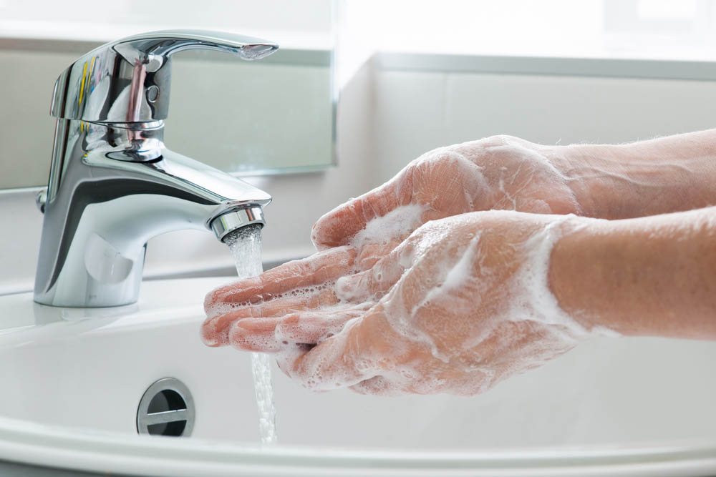
Хигиена на ръцете
Миенето и дезинфекцията на ръцете е ключът към предпазване от инфекцията
Ръцете трябва да се мият често и обилно със сапун и вода за най-малко 20 секунди
Измиване на ръцете със сапун и вода - след кихане и кашляне, при грижа за болен; преди, по време и след приготвяне на храна; преди хранене; след използване на тоалетна.
Ако сапун и вода не са налични, може да се използва дезинфекциращ препарат за ръце на алкохолна основа с поне 60 % алкохол.

Slide 5
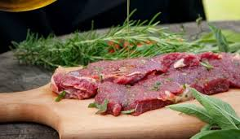
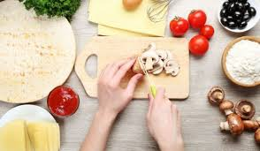
Хигиена на храната
Използване на различни ножове и дъски за рязане на сурово месо и преработени храни.
Миене на ръцете веднага след пипане на сурово месо и преди докосване на преработени храни.
Консумирайте месо и яйца след преминала достатъчна термична обработка.

Slide 6
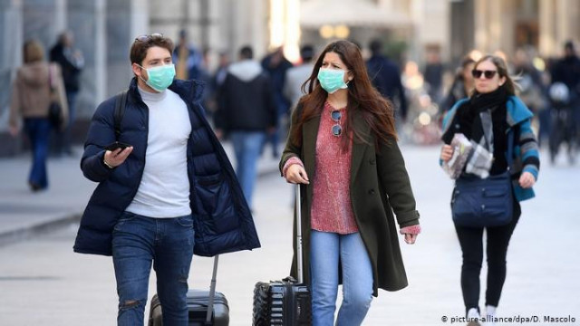
Маски за лицева защита
При слагане на маска да се поставя така, че да покрива устата и носа.
Веднага изхвърлете маската за еднократна употреба, след като я свалите и измийте ръцете си.

Slide 7
При въпроси, свързани с коронавируса:
Телефонна линия към Министерство на здравеопазването :
02 807 87 57 от понеделник до петък от 08:30 часа до 17:00 часа.
Съвместна гореща телефонна линия на община Пловдив и БЧК-Пловдив: 070041744

Slide 8
Препоръки и насоки от Световната здравна организация за предприемане на предпазни мерки:
https://www.who.int/emergencies/diseases/novel-coronavirus-2019
https://www.epi-win.com/

